Slide 1
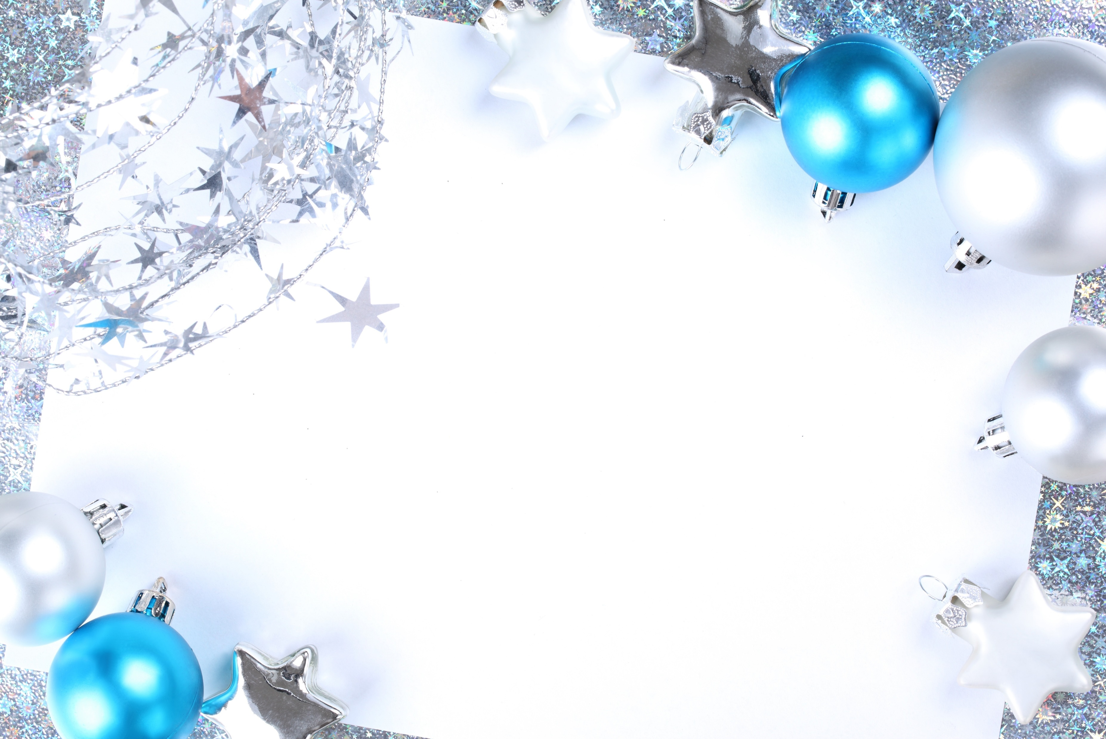
ГКОУ «С(К)ШИ» г. Бугуруслана
Кружок «Волшебная мастерская»
Венецианская маска
Руководитель Барсукова Елена Михайловна

Slide 2
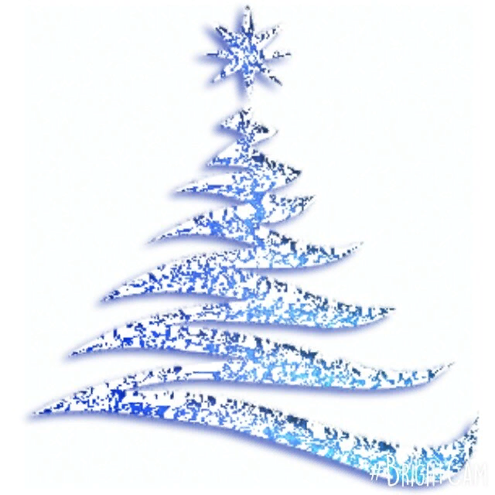
Одна из ярких традиций в Венеции – это ежегодные карнавалы.
Карнавал – это весёлый праздник, где люди наряжаются в красивые костюмы и маски.
Маска – это специальная накладка с вырезами для глаз и рта, надеваемая на лицо, изображение в виде человеческого лица или животного.
Маски можно изготовить из разнообразных материалов: дерева, металла, гипса, ткани, кожи, папье-маше и др.

Slide 3
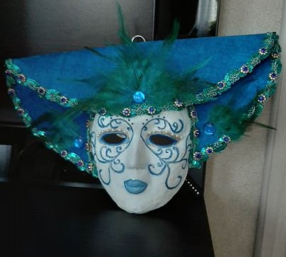
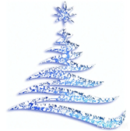
Венецианская маска
Маска выполнена в технике папье – маше в стиле венецианская дама. Она олицетворяет собой образ знатной венецианки.

Slide 4
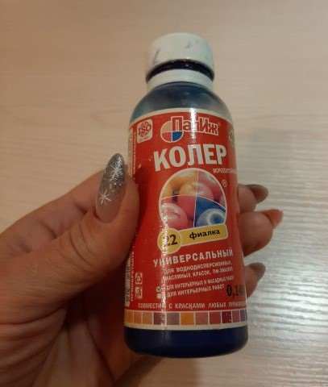
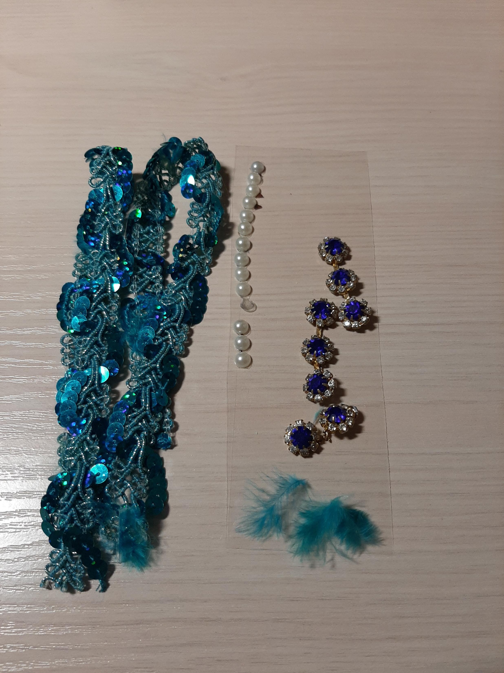
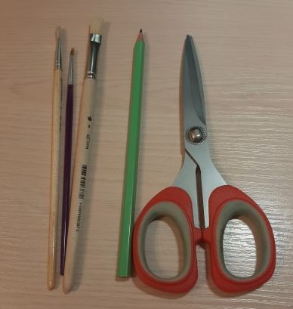
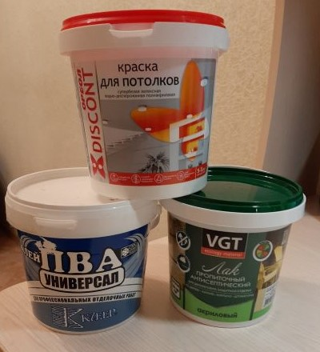
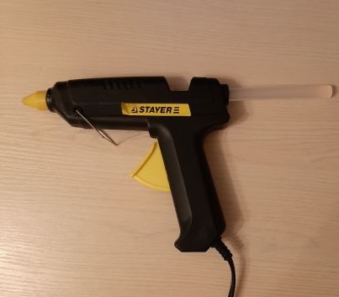
Материалы и инструменты
- Форма – маска - белая бумага - краска для потолков белая на водной основе - акриловый лак - колер «Фиалка» - порошок бронза - клей пва универсал - клеевой пистолет - ножницы, простой карандаш и кисточки - плотный картон - кусок бархата - декор: жемчуг, камни, перья, декоративная лента, стразы

Slide 5
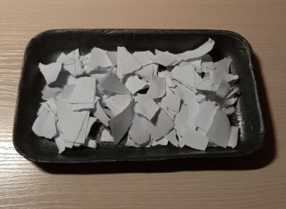
Этапы работы
Подберите форму маски – основу. Можно использовать пластмассовую маску или изготовить пластилиновую.
Наклейте кусочки бумаги на основу используя клей пва в 7-8 слоёв, затем оставьте для просушки на 24 часа.

Slide 6
Грунтовка маски
Возьмите немного краски для потолков на водной основе и клей пва универсал и хорошо перемешайте.
С помощью кисточки покройте маску с двух сторон, просушите.
Затем покройте вторым слоем, просушите.

Slide 7
Венецианская роспись
Эскиз - это подготовительный рисунок. С помощью простого карандаша нанесите рисунок на маску.
Возьмите колер «Фиалка» смешайте с акриловым лаком и раскрасьте нанесенный рисунок.
Немного порошка «Бронзы» размешайте с клеем пва и нанесите золотые оттенки на маску.
Жемчужинами обклейте разрез глаз.
Покройте маску акриловым лаком, просушите.

Slide 8
Отличительные черты венецианской маски
- Маска украшенная драгоценными камнями, жемчугом, перьями и кружевом, расписанная золотом и покрытая перламутром, олицетворяла собой роскошь и шик;
- сверху у нее высокая прическа, уложенная локонами или ободок из пушистых страусиных перьев;
- вокруг глаз, губ или по щекам венецианская женская маска обильно украшена сияющими камнями, крупными жемчужинами.

Slide 9
Возьмите плотный картон и нарисуйте форму шляпы, вырежьте.
С помощью клеевого пистолета обклейте форму бархатом.
Шляпку задекорируйте декоративными камнями, перьями, декоративной лентой.

Slide 10
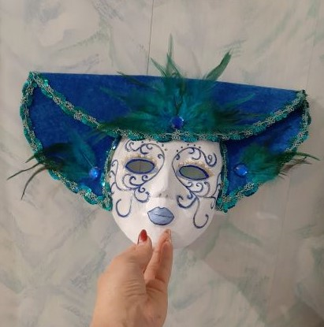
Венецианская маска

